Slide 1

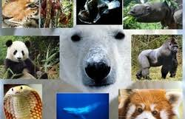
исчезающие виды животных
Габриела Дончева 7ж

Slide 2
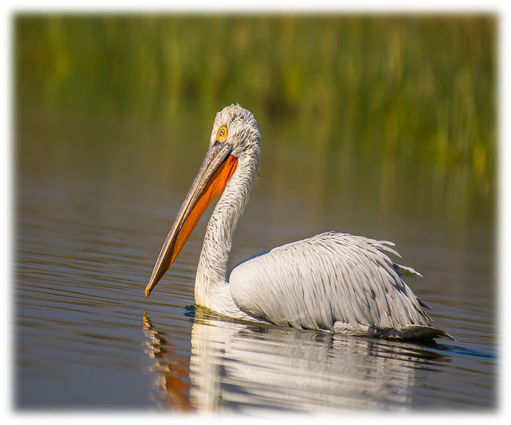
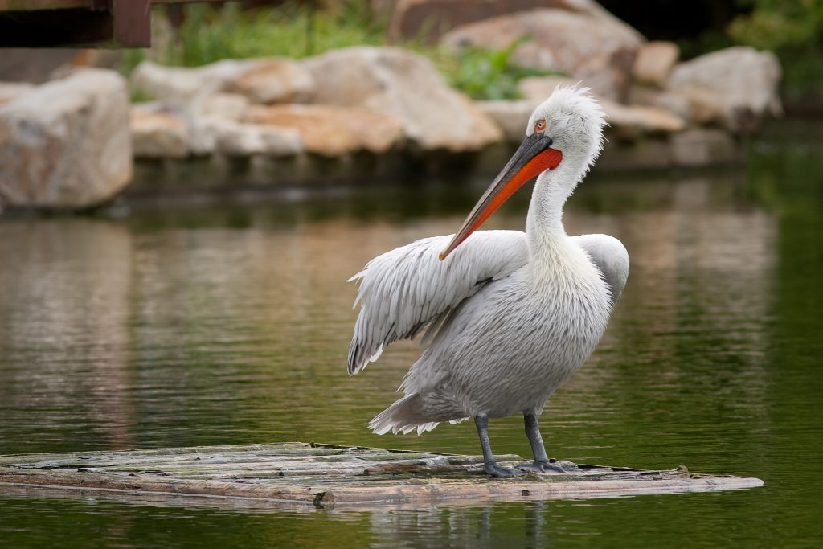
Далматин пеликан
Далматинский пеликан является охраняемым видом с 1962 года. С 1985 года он занесен в Красную книгу исчезающих видов. Были предприняты усилия для защиты этого вида, особенно в Европе. Хотя обычно гнездятся на земле. Также были приняты меры для их защиты в Азии, но здесь намного выше уровень браконьерства, отстрела и разрушения среды обитания, что также значительно затрудняет усилия по сохранению.

Slide 3
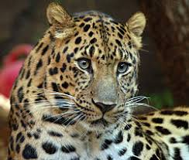
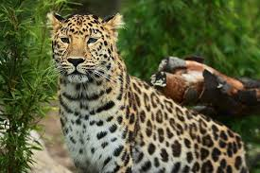
Амурский леопард
Браконьерство - одна из прямых угроз исчезновению амурского леопарда. Особые усилия прилагаются для выплаты компенсации жертвам хищных кошек в оленеводческих парках. Здесь самые жертвы леопардов и тигров, которых убивают разгневанные хозяева. Особенно зависимы леопарды от своей основной добычи - пятнистого оленя и сибирского оленя. Браконьерство, спортивная охота и лесные пожары также губительно сказываются на популяциях диких травоядных.

Slide 4
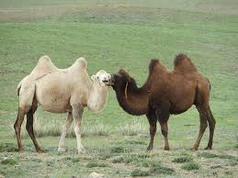
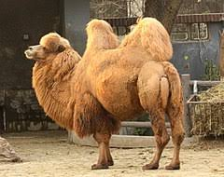
двуглавый верблюд
Дикий двуглавый верблюд занесен в Красный список исчезающих видов МСОП как находящийся под угрозой исчезновения вид. он находится под угрозой исчезновения, потому что он используется в армии, является источником мяса, меха и используется для производства ковров и масла.

Slide 5
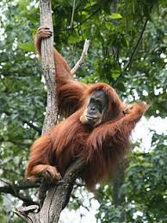
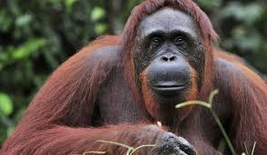
Суматранский орангутанг
Суматранский орангутанг - один из трех видов орангутанов. Он встречается реже, чем борнейский орангутанг, и обитает только на острове Суматра в Индонезии.За последние 10 лет агентства по охране дикой природы вылечили около 20 орангутангов, застреленных из пневматических винтовок, некоторые из которых скончались от полученных ран.

Slide 6
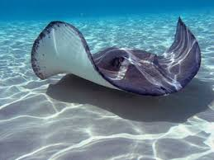
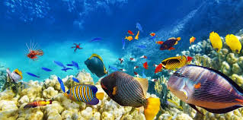
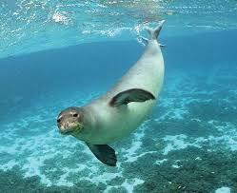
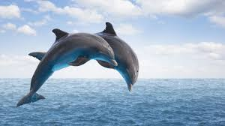
СПАСИБО!!!

